Slide 1

Сабақтың ұраны:
«Барлық теоремалар мен
ережелерді білу жеткіліксіз,
оларды меңгере білу керек» .
П.Л. Чебышев

Slide 2

Кубизм әдісі

Slide 3

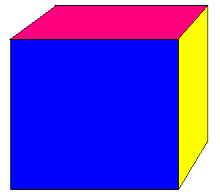

Кубик лақтыру сұрақ- жауап
1

Slide 4
СҰРАҚ
Өткізгіштерді жалғаудың
қанша түрі бар?

Slide 5
Кубик лақтыру сұрақ-жауап
2

Slide 6
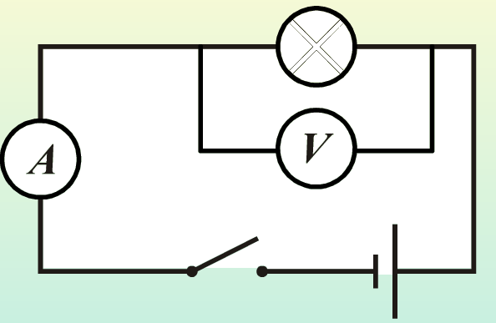
Шартты белгілер бойынша схемадан құралдарды ата?
СҰРАҚ

Slide 7
Кубик лақтыру сұрақ-жауап
3

Slide 8
СҰРАҚ
График бойынша өткізгіш кедергісінің мәнін табыңыз?
I,A
10
200 U,B

Slide 9
Кубик лақтыру сұрақ-жауап
4

Slide 10

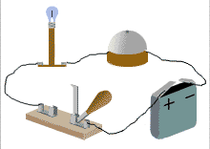
Шартты белгілер бойынша схемадан құралдарды атау
СҰРАҚ

Slide 11
Кубик лақтыру сұрақ-жауап
5

Slide 12
Есеп:
Кедергілері 10 Ом және 15 Ом өткізгіштер паралель жалғанған. Егер электр кернеуі 60 В болатын болса, жалпы ток күші неге тең
СҰРАҚ
Жауабы: 10 А

Slide 13
Кубик лақтыру сұрақ-жауап
6

Slide 14
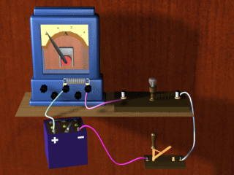
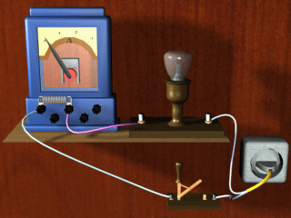
СҰРАҚ
Суреттегі кескінді салыстыр!

Slide 15
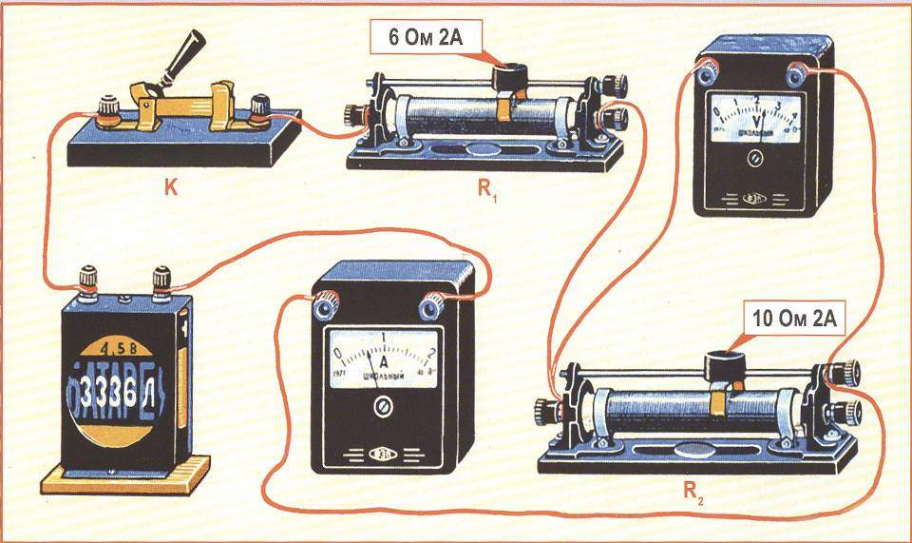
Физикалық тәжірибе
1 топ

Slide 16
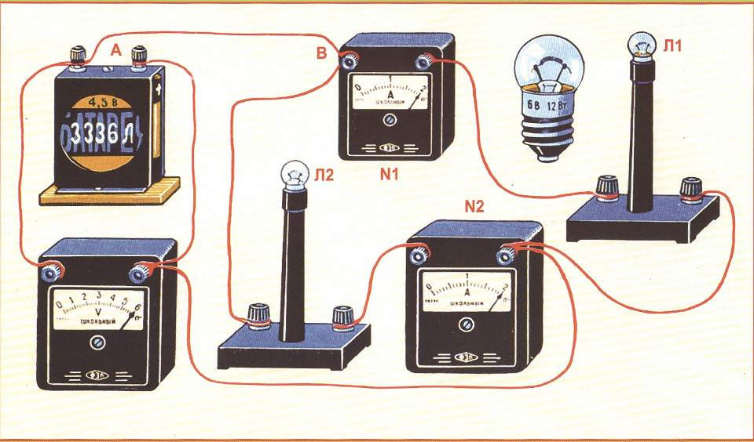
Физикалық тәжірибе
2 топ

Slide 17
Топтастыру стратегиясы
Ом заңы- электр тоғының негізгі заңдарының бірі
Тізбектей
Параллель
Венн диаграммасы

Slide 18
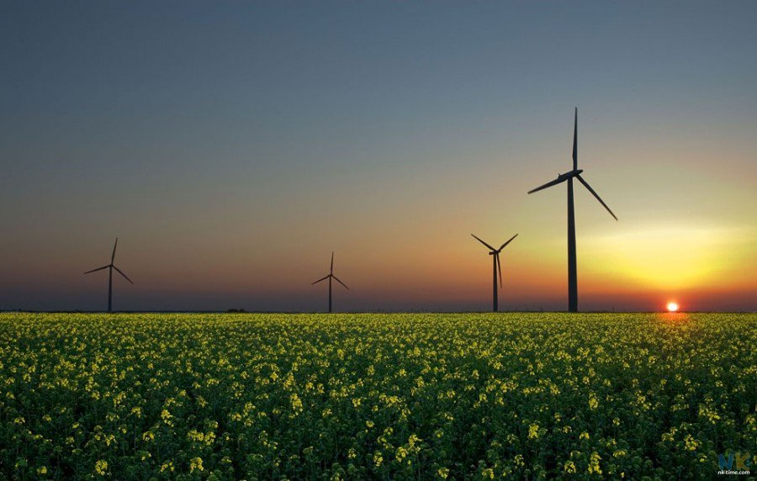


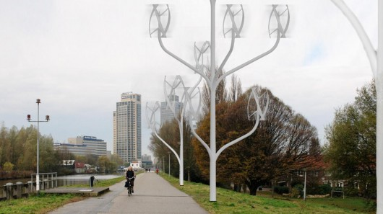
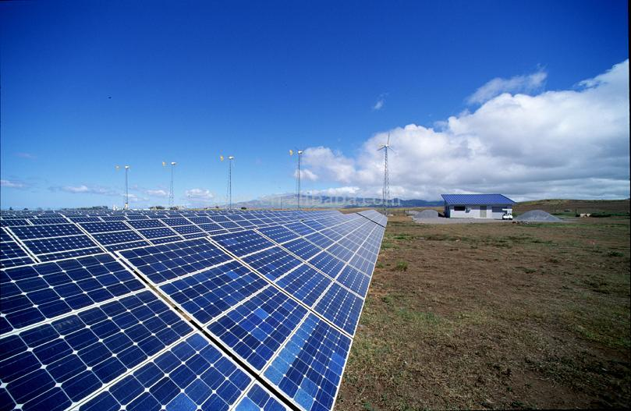
Елімізде 2017 жылы не өтейін деп жатыр?
Осы көрменің тақырыбы қалай аталады?
Қуат деген сөзді бұрын естулерің барма?
Қуат неге байланысты?

Slide 19

Сабақтың тақырыбы: Токтың жұмысы мен қуаты.
Джоуль-Ленц заңы.

Slide 20
Электр тогының жұмысы -
тізбек бөлігіндегі кернеуді сол бөлік бойымен өткен электр зарядына көбейткенге тең
A = U q
q = I t
Тізбек бөлігіндегі электр тогының жұмысы осы бөліктің ұштарындағы кернеуді ток күшіне және сол жұмысты орындауға кеткен уақытқа көбейткендегі көбейтіндісіне тең.
A = I U t

Slide 21
Ток күші – [А]
кернеу – [В]
A = I U t
Электр тогының жұмысы – [Дж]
уақыт – [с]
1Дж = 1А*1В*1с

Slide 22
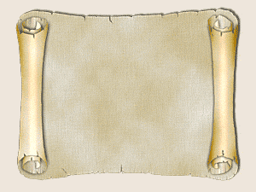

SI жүйесінде
жұмыс Джоульмен (Дж)
өлшенеді.
1 Дж=1A*1B*1c

Slide 23
Электр тогының қуаты
Электр тогының бірлік ішінде істелінетін жұмысы
P = A/t
Токтың қуатын табу үшін
өткізгіштегі ток күшін және кернеуді өлшеп, олардың көбейтіндісін табу керек.
P = I U

Slide 24
Ток қуатын өлшеуге
арналған құрал ваттметр
деп аталады.
SI жүйесінде
қуат бірлігіне 1ватт алынады.
1 Вт=1А*1 В.
1 Вт=1Дж/с.
1 Дж=1 Вт*с

Slide 25
Қуаттың өлшем бірліктері:
1 гВт=10²Вт
1 кВт =10³Вт
1МВт=10⁶Вт

Slide 26
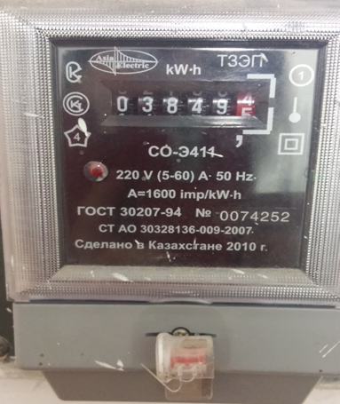
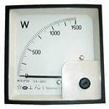

Slide 27
Токтың жұмысын өлшеуге
арналған құрал электр санауыш
деп аталады. Электр
санауышта ток жұмысының
1 кВт • сағ бірлігі қолданылады.
1 кВт • сағ = 3,6*10 Дж.
6

Slide 28

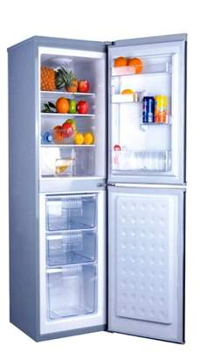
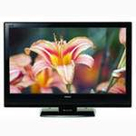
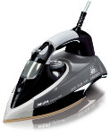
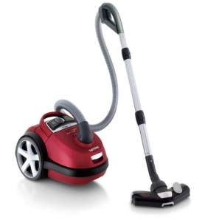
Кейбір электр аспаптарының қуаты, кВт
1. Шаңсорғыш | 0,65
2. Электр үтігі | 0,6
3. Кір жуатын машина | 0,5
4. Теледидар | 0,3
5. Тоңазытқыш | 0,2

Slide 29

Өткізгіштердің қызуы
тек тоқ күшіне ғана байланысты ма?
Мынадай тәжірибе жасайық:

Slide 30
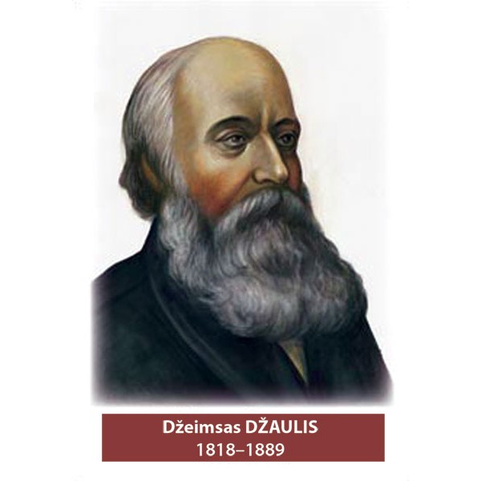
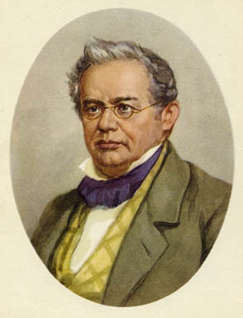
Джоуль- Ленц заңы.
Ағылшын физигі Джеймс Джоуль
(1818-1889)
Ресей физигі
Эмилий Христианович Ленц
(1804-1865)

Slide 31

Өткізгіш бойымен жүрген кездегі өткізгіштен бөлінетін жылу мөлшері
Q - ?
Q
A = Q
A = IUt
U = IR
Q
Тогы бар өткізгіштің бөлініп шығатын
жылуының мөлшерін ток күшінің
квадраты, өткізгіштің кедергісіне
және өткізгіш бойымен ток жүретін
уақыттың көбейтіндісіне тең:

Slide 32

Сергіту сәті

Slide 33
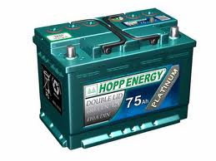
Пайдаланады мені жұрт,
Отын және жарыққа,
Қызмет етем әрқашан,
Түсіне білген халыққа.
Бойындағы зарядты,
Ұзақ уақыт сақтайды.
Реленің күшімен,
Бүлдірместен баптайды
Ток бар жерде біреу бар,
Өлшемі вольт, киловольт,
Бұл қай шама болады?
Білсең айта ғой.
Кернеу

Slide 34

Жұптық жұмыс: «Есептер шығару».
1. Егер шаңсорғыш кернеуі 220 В, ток күші 0,5 А қалалық желіге қосылса, онда оның электрқозғалтқышының тогы 30 мин ішінде қанша жұмыс жасайды?
2. Троллейбустың электрқозғалтқышы 200 А ток күшін тұтынады және 600 В кернеумен жұмыс істейді. Оның қуаты қандай?

Slide 35
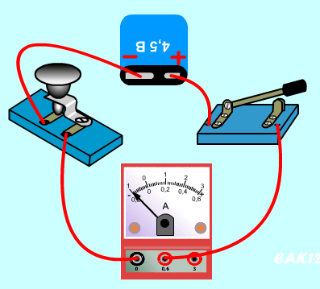
«Токтың жұмысы мен қуатын анықтау»
A
V

Slide 36
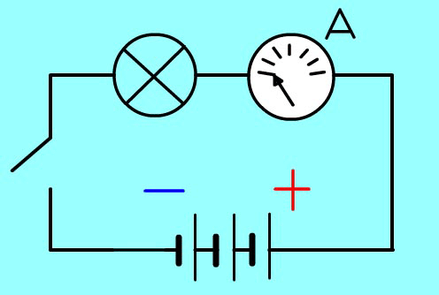
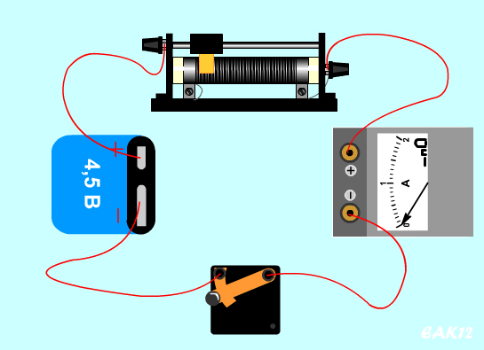
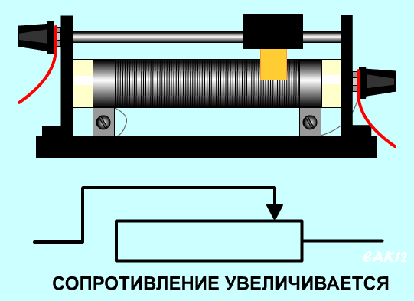

Slide 37
1-тапсырма. Сәйкестендіріңіз.
Анықтамасы | Формуласы | Өлшем бірлігі
Электр тогының жұмысы – ток күші, кернеу және жұмысты істеуге кеткен уақыттың көбейтіндісіне тең | P=I·U | Вт
Токтың қуатын табу үшін өткізгіштегі ток күшін және кернеуді өлшеп,олардың көбейтіндісін табу керек | Q=I² ·R·t | Дж
Өткізгіште бөлінетін жылу мөлшері ток күшінің квадратына, өткізгіш кедергісіне және токтың жүру уақытына тура пропорционал болады | A=I·U·t | В

Slide 38
2 -тапсырма. Берілген кестені толтырыңыз.
Анықтамасы | Формуласы | Өлшем бірлігі
Электр тогының жұмысы – ток күші, кернеу және жұмысты істеуге кеткен уақыттың көбейтіндісіне тең
Токтың қуатын табу үшін өткізгіштегі ток күшін және кернеуді өлшеп,олардың көбейтіндісін табу керек
Өткізгіште бөлінетін жылу мөлшері ток күшінің квадратына, өткізгіш кедергісіне және токтың жүру уақытына тура пропорционал болады

Slide 39
Шағын презентация құру. 5 минут.
Электр қуатын үнемдеу
Электр қуатының тиімділігі

Slide 40

Үй тапсырмасы:
§42 оқу.
№6 үйде орындалатын
эксперименттік тапсырма

